Slide 1
实验配套理论 鲲鹏云上应用高可用部署实验

Slide 2
鲲鹏云上应用高可用部署实验
应用高可用架构介绍
实验介绍

Slide 3

行业常见高可用Web应用架构示例
线下常见的高可靠Web网站多采用三层架构（负载均衡 + web服务器 + 数据库）
负载均衡多采用自部署Nginx方式完成
Web服务器多采用集群模式部署在物理服务器
缺点：
自建Nginx，存在性能瓶颈和运维工作
Web服务器在面临业务高峰时候，无法及时扩容
Internet
传统线下高可用方案
公网IP
负载均衡
Nginx
监控平台：应对业务高峰与低谷
Web服务器
4
数据库服务器
存储阵列

Slide 4
基于鲲鹏云服务构建高可用的Web应用
采用鲲鹏ECS弹性云服务器部署应用
采用ELB作为负载均衡组件
采用AS弹性伸缩服务作为业务扩缩容监控
采用GaussDB(for MySQL)或其他云数据库作为数据库存储数据
优点：
采用华为云ELB作为负载均衡，免费使用，免运维
采用华为云AS弹性伸缩服务实时监控业务，随时按需扩容（基于云上资源无限扩展能力）
EIP
ELB
VPC
鲲鹏ECS 鲲鹏ECS
鲲鹏ECS
web应用
Auto Scaling
DB
DB

Slide 5
Web应用高可用架构在线下与在华为云鲲鹏云服务上部署的差异
Internet
公网：网线 VS EIP
1
EIP
公网IP
负载均衡：nginx自建 VS ELB
2
负载均衡
ELB
nginx
监控平台：应对业务高峰与低谷
弹性伸缩：自建监控 VS AS
Web服务器
VPC
4
服务器：物理服务器 VS 鲲鹏ECS
3
数据库服务器
鲲鹏ECS 鲲鹏ECS
鲲鹏ECS
存储阵列
Web应用
Auto Scaling
RDS数据库
传统线下高可用部署方案
华为云鲲鹏云服务高可用部署方案

Slide 6
鲲鹏云上应用高可用部署实验
应用高可用架构介绍
实验介绍

Slide 7
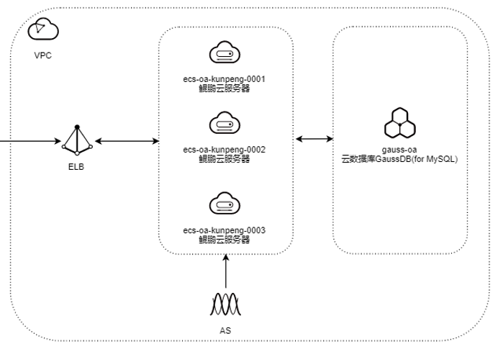
鲲鹏云上应用高可用部署实验
通过本实验，你能获得什么？
行业常见Java Web应用技术架构及部署到鲲鹏云服务上的通用方法
掌握GaussDB(for MySQL)数据库的云上迁移和部署方法
基于弹性负载均衡ELB、弹性伸缩AS构建高可用Java Web应用实战体验

Slide 8
鲲鹏云上应用高可用部署实验概览
01
02
03
鲲鹏平台部署OA系统应用
鲲鹏平台数据库迁移与部署
鲲鹏平台OA系统高可用部署
鲲鹏ECS购买
安装JDK和Maven
克隆项目
…
购买云数据库GaussDB
导入数据
对接OA系统
…
配置弹性负载均衡
配置弹性伸缩
…

Slide 9
ECS的概念及优势
弹性云服务器（Elastic Cloud Server）是一种可随时自助获取、可弹性伸缩的云服务器，帮助用户打造可靠、安全、灵活、高效的应用环境。
安全保障
稳定可靠
软硬结合
弹性伸缩
Notes:
弹性云服务器是由CPU、内存、镜像、云硬盘组成的一种可随时获取、弹性可扩展的计算服务器，同时它结合虚拟私有云、虚拟防火墙、数据多副本保存等能力，为您打造一个高效、可靠、安全的计算环境，确保您的服务持久稳定运行。弹性云服务器创建成功后，您就可以像使用自己的本地PC或物理服务器一样，在云上使用弹性云服务器。

Slide 10
ECS应用场景
应用场景 | 适用场景
网站应用 | 企业官网 网站开发测试环境 小型数据库应用
企业电商 | 广告精准营销 电商 移动APP
图形渲染 | 高清视频 图形渲染 远程桌面 工程制图
数据分析 | MapReduce Hadoop计算密集型
高性能计算 | 科学计算 基因工程 游戏动画 生物制药计算和存储系统

Slide 11

华为云鲲鹏弹性云服务器型号和场景
Web
HPC
Redis
推理
训练
网站/电商
游戏
视频
高性能计算
分布式缓存数据库
大数据
分布式缓存
Cassandra内存数据库
AI推理
AI训练
通用型
通用计算增强型KC1
存储密集型
超高IO型KI1
内存密集型
内存优化型KM1
计算加速型
华为鲲鹏计算加速型KAi1/KAt1
CPU:MEM=1:2/1:4 | 400万 PPS | 30G内网带宽
最大64U230G | 8*3.2TB
CPU:MEM=1:8 | 最大60U480G
昇腾 310/910处理器
¥
全场景覆盖
高性价比
高稳定可靠
持续丰富生态
通用/存储/内存/计算加速型
覆盖主流业务场景
性能领先业界同类实例8%
支持30Gbps最大内网带宽
相比业界通用架构云服务器，高负载场景，计算稳定性更优，性价比更高
全栈灾备保护
集成HSS服务，抗攻击能力强
秒级故障恢复、多维故障隔离
千级虚拟机，分钟级发放
秒级细粒度监控
已兼容20+款主流操作系统
100+企业业务应用
鲲鹏社区持续聚合鲲鹏资源
持续打造鲲鹏生态
Notes:
弹性云服务器，目前以通用型为主，后续存储密集型、内存密集型等等全系列的规格都会陆续提供，保持与现有计算服务的功能移植，覆盖全场景，提供极致性价比，已具备丰富生态并在不断发展完善。

Slide 12
ECS购买流程
1
2
3
配置ECS规格
选择镜像并创建磁盘
配置网络
确认配置并购买
选择登录方式
5
4
Notes:
五步购买ECS，具体购买操作、参数选择见下面的详细介绍。

Slide 13
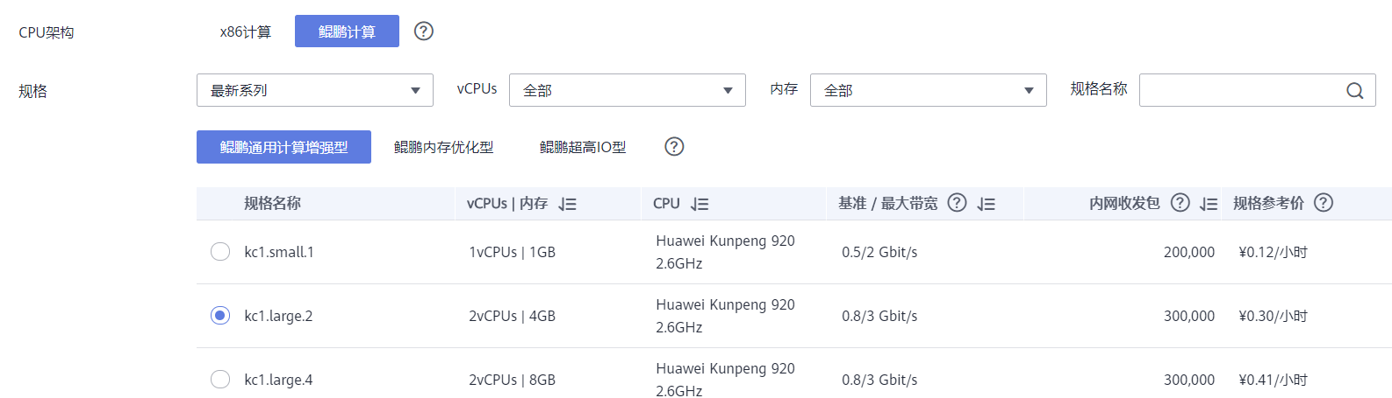
Step1 配置ECS规格
选择计费模式
选择规格
Notes:
包年/包月：用户选购完云服务器配置后，可以根据需要设置购买时长，系统会一次性按照购买价格对账户余额进行扣费。
说明：“包年/包月”方式购买的弹性云服务器不能直接删除，仅支持资源退订操作。如果不再使用，请在弹性云服务器列表页，单击“操作”列下的“更多 > 退订”，执行资源退订操作。
按需付费：用户选购完云服务器配置后，无需设置购买时长，系统会根据消费时长对账户余额进行扣费。

Slide 14

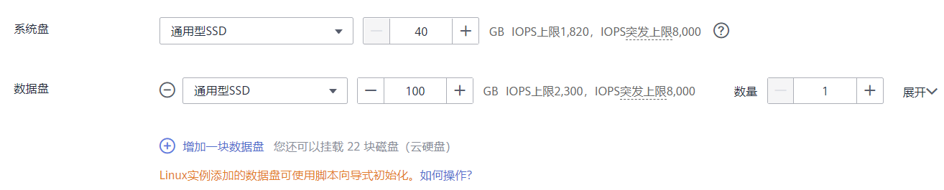
Step2 选择镜像并创建磁盘
选择镜像
设置磁盘
Notes:
选择“镜像”。
公共镜像：常见的标准操作系统镜像，所有用户可见，包括操作系统以及预装的公共应用。请根据您的实际情况自助配置应用环境或相关软件。
私有镜像：用户基于弹性云服务器创建的个人镜像，仅用户自己可见。包含操作系统、预装的公共应用以及用户的私有应用。选择私有镜像创建弹性云服务器，可以节省您重复配置弹性云服务器的时间。
共享镜像：您将接受其他用户共享的私有镜像，作为自己的镜像进行使用。
市场镜像：提供预装操作系统、应用环境和各类软件的优质第三方镜像。无需配置，可一键部署，满足建站、应用开发、可视化管理等个性化需求。
设置“磁盘”。
磁盘包括系统盘和数据盘。创建弹性云服务器时，您可以为弹性云服务器添加24块磁盘，磁盘大小可以根据需要自定义；弹性云服务器创建成功后，对于新创建的弹性云服务器，可以最多添加60块磁盘。对于P1型、P2型弹性云服务器，系统盘大小需大于等于15GB，建议大于40GB。
系统盘：如果镜像未加密，则系统盘也不加密，并在界面上显示“未加密”。如果您选择加密镜像，系统盘会自动加密，具体请参见•加密涉及的参数（可选配置）。
数据盘：您可以为弹性云服务器添加多块数据盘，并设置数据盘的共享、加密功能。
SCSI：勾选后，数据盘的磁盘模式为SCSI。
共享盘：勾选后，数据盘为共享云硬盘。该共享盘可以同时挂载给多台云服务器使用。
加密：勾选后，数据盘加密，具体请参见•加密涉及的参数（可选配置）。
加密涉及的参数：（可选配置）为了使用加密特性，需单击“Create Xrole”授权EVS访问KMS。如果您有授权资格，则可直接授权，如果权限不足，需先联系拥有Security Administrator权限的用户授权，然后再重新操作。Encrypted：表示云硬盘已加密。
Create Xrole：用于授权EVS访问KMS获取KMS密钥。授权成功后，无需再次授权。
密钥名称：该加密云硬盘使用的密钥名称，默认为evs/default。
Xrole名称:EVSAccessKMS：表示已授权EVS获取KMS密钥，用于加解密云硬盘。
密钥ID：该加密数据盘使用的密钥的ID。

Slide 15
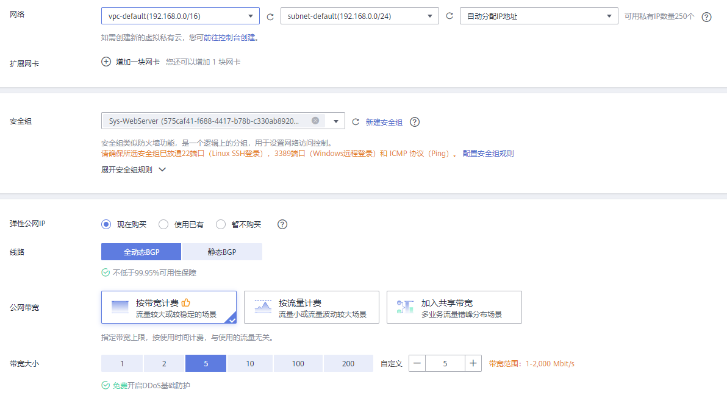
Step3 配置网络
Notes:
虚拟私有云：弹性云服务器网络使用虚拟私有云（VPC）提供的网络，包括子网、安全组等。您可以选择使用已有的虚拟私有云网络，或者单击“查看虚拟私有云”创建新的虚拟私有云。
说明：弹性云服务器使用的VPC网络DHCP不能禁用。
安全组：安全组用来实现安全组内和安全组间弹性云服务器的访问控制，加强弹性云服务器的安全保护。用户可以在安全组中定义各种访问规则，当弹性云服务器加入该安全组后，即受到这些访问规则的保护。
网卡：包括主网卡和扩展网卡，您可以添加多张扩展网卡，并指定网卡（包括主网卡）的IP地址。
弹性公网IP：弹性公网IP是指将公网IP地址和路由网络中关联的弹性云服务器绑定，以实现虚拟私有云内的弹性云服务器通过固定的公网IP地址对外提供访问服务。
您可以根据实际情况选择以下三种方式：
暂不购买：弹性云服务器不能与互联网互通，仅可作为私有网络中部署业务或者集群所需弹性云服务器进行使用。
现在购买：自动为每台弹性云服务器分配独享带宽的弹性公网IP，带宽值可以由您设定。
使用已有：为弹性云服务器分配已有弹性公网IP。使用已有弹性公网IP时，不能批量创建弹性云服务器。
规格：静态BGP中的网络结构发生变化，运营商无法在第一时间自动调整网络设置以保障用户的体验度；全动态BGP可根据设定的寻路协议第一时间自动优化网络结构，以保持客户使用的网络持续稳定、高效。
带宽类型：“弹性公网IP”选择“现在购买”时，需配置该参数。
独享带宽：一个带宽只能被一个弹性公网IP使用。
共享带宽：一个带宽中可以加入多个弹性公网IP，多个弹性公网IP共用一个带宽。
计费方式：“弹性公网IP”选择“现在购买”时，需配置该参数。指购买的弹性公网IP的带宽计费方式，包括以下两种：
按带宽计费：按照购买的带宽大小计费。
按流量计费：按照实际使用的流量来计费。

Slide 16
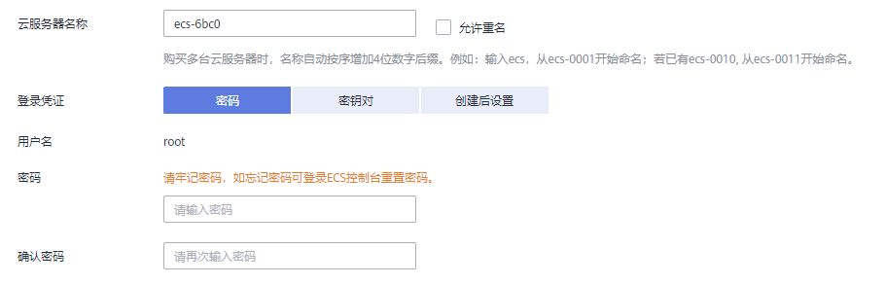
Step4 选择登录方式
密钥对：指使用密钥对作为弹性云服务器的鉴权方式。您可以选择使用已有的密钥，或者单击“查看密钥对”创建新的密钥。
密码：指使用设置初始密码方式作为弹性云服务器的鉴权方式，此时，您可以通过用户名密码方式登录弹性云服务器。（Linux操作系统时为root用户的初始密码，Windows操作系统时为Administrator用户的初始密码。）
Notes:
密钥对OS都支持，不区分OS。

Slide 17
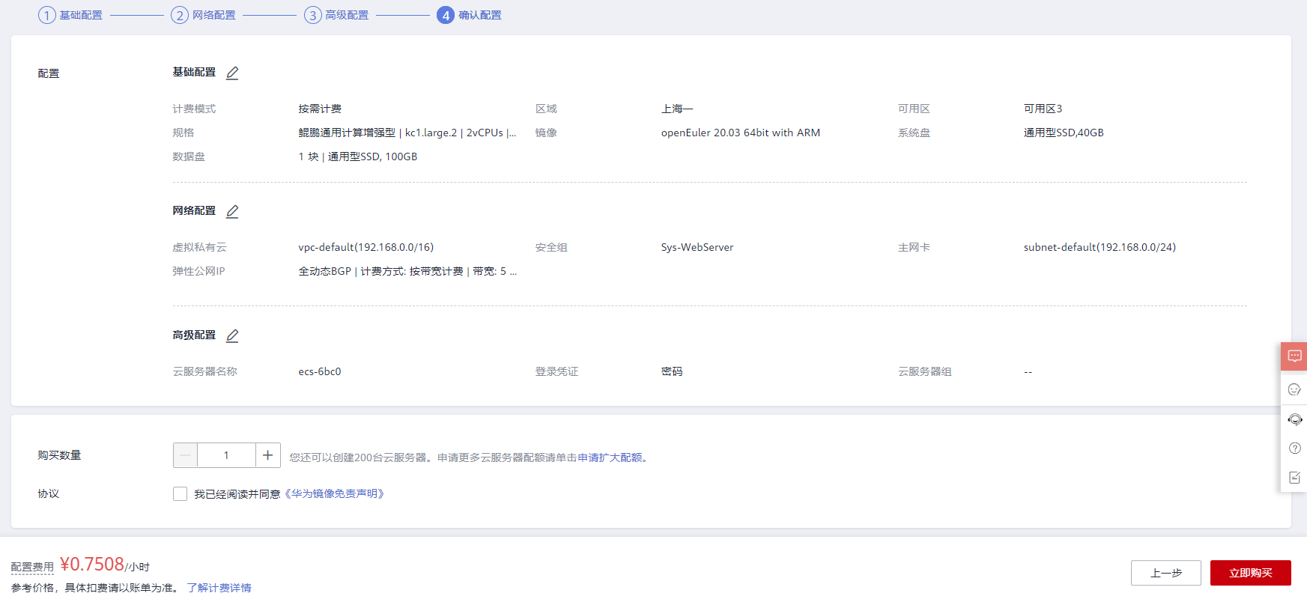
Step5 确认配置并购买

Slide 18
Java项目从源码到可执行程序
OA项目为Java Web项目，Java属于解释型语言，解释型语言的源代码由编译器生成字节码，然后再由虚拟机解释执行。虚拟机将不同CPU指令集的差异屏蔽，因此Java项目可以直接运行在鲲鹏为底座的平台上
Java语言程序
编译器
类文件
（字节码）
Java库函数
（机器语言）
JVM

Slide 19
Java项目的编译构建
编译构建是指把软件的源代码编译成目标文件，并把配置文件和资源文件等打包的过程
输入是源代码文件、库文件、配置文件、资源文件等
输出是软件包：一个可以直接部署的软件，或者是一个可以被其它软件使用的lib
编译器完成“编译”过程，编译管理工具完成“构建”过程
下面以一个典型的Java web程序为例，展示其编译构建过程：依赖管理 + 编译 + 打包 = 编译构建
依赖库
编译（javac）
a.java
a.class
打包
依赖管理
b.java
b.class
software.war
…
*.class
config.property
m.css

Slide 20
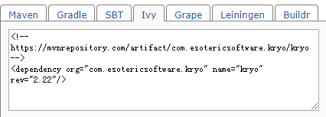

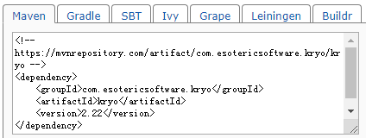
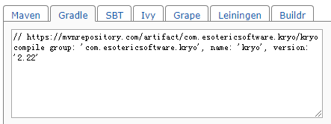
Java构建工具
在Java开发工具圈中，目前最主流的有以下三个开发工具，依赖管理已经成为了项目构建自动化工具中的一个主要部分
Ivy
依赖
Maven
依赖
Grandle
依赖

Slide 21

Maven介绍
Maven 是 Apache 下的一个纯 Java 开发的开源项目，基于项目对象模型（缩写：POM）可以对 Java 项目进行构建、依赖管理
Maven官网链接： http://maven.apache.org/
Maven下载链接： http://maven.apache.org/download.cgi
Maven安装指导： http://maven.apache.org/install.html

Slide 22
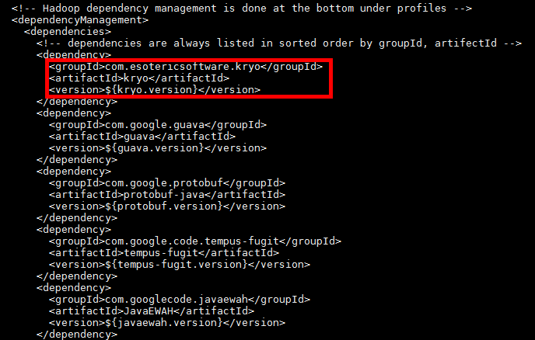
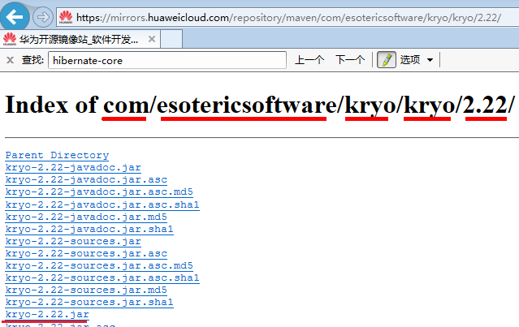
Maven依赖管理
在Java世界中，可以用groupId、artifactId、version组成的Coordination（坐标）唯一标识一个依赖。
pom.xml文件中一个典型的依赖引用如下图，Maven编译时会自动拼接路径和文件名，去本地或远程仓查找。
存储这些组件的仓库有远程仓库和本地仓库之分

Slide 23
Maven仓库搜索顺序
本地仓库
远程仓库
中央仓库
本地仓库搜索
远程仓库搜索
中央仓库搜索
本地仓库找到，直接返回
本地仓库没有找到，去远程仓库搜索
没有配置远程仓库，去中央仓库搜索
远程仓库找到，下载到本地仓库
远程仓库没有找到，搜索下一个远程仓，依次类推，如果所有远程仓都未找到，搜索中央仓
中央仓库找到，下载到本地仓库
中央仓库没有找到，前台打印错误信息

Slide 24
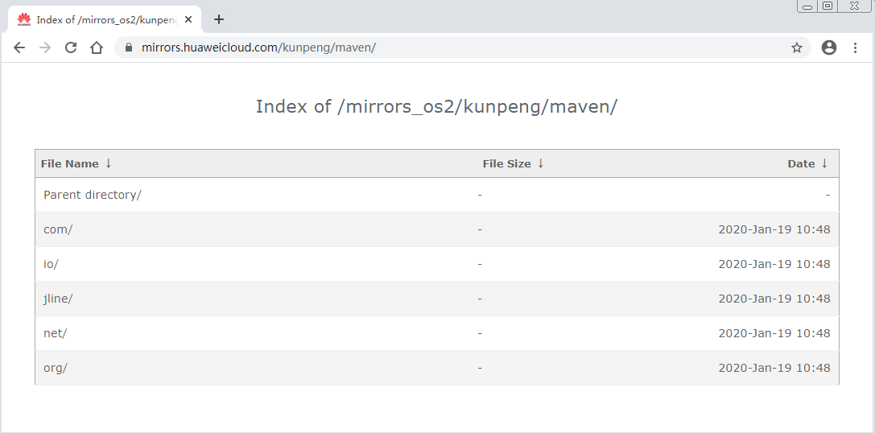
鲲鹏Maven
Maven仓部分jar包依赖x86 so，无法在鲲鹏上直接使用，需要在鲲鹏上重新编译，部分jar包已编译好放在鲲鹏maven仓内，可以直接使用
鲲鹏Maven链接：https://mirrors.huaweicloud.com/kunpeng/maven/

Slide 25
如何配置优先搜索鲲鹏Maven仓
前面已了解Maven仓库搜索顺序，可以将鲲鹏Maven远程仓库放在首位，以便Maven优先下载鲲鹏平台jar包。由于鲲鹏Maven仓只放了arm相关jar，所以jar包不全，可以配置第二个Maven远程仓库，当鲲鹏Maven仓搜索不到时，会自动搜索下一个Maven远程仓库。
<profile>
。。。
<repositories>
<repository>
<id>kunpeng</id>
<url>https://mirrors.huaweicloud.com/kunpeng/maven/</url>
<releases>
<enabled>true</enabled>
</releases>
</repository>
<repository>
<id>huaweicloud</id>
<url>https://mirrors.huaweicloud.com/repository/maven/</url>
。。。
</repository>
</repositories>
</profile>
配置文法
1. 编辑配置文件${maven.home}/conf/settings.xml
2. profiles标签下增加鲲鹏Maven仓

Slide 26
鲲鹏云上应用高可用部署实验概览
01
02
03
鲲鹏平台部署OA系统应用
鲲鹏平台数据库迁移与部署
鲲鹏平台OA系统高可用部署
鲲鹏ECS购买
安装JDK和Maven
克隆项目
…
购买云数据库GaussDB
导入数据
对接OA系统
…
配置弹性负载均衡
配置弹性伸缩
…

Slide 27
华为云数据库相关服务
面向传统 OLTP 数据库业务
面向海量扩展业务 NoSQL
非关系型数据库
关系型数据库
关系型数据库服务
RDS
文档数据库服务
DDS
分布式缓存服务
Redis
分布式缓存服务
Memcached
MySQL
PostgreSQL
SQL Server
GaussDB
(for MySQL)
CloudTable
GES
数据库生态
分布式数据库
中间件 DDM
数据复制服务
DRS
数据库安全服务
DBSS
数据仓库服务
DWS
DAS
Notes:
华为云关系型数据库服务具有完善的性能监控体系和多重安全防护措施，并提供了专业的数据库管理平台， 让用户能够在云中轻松的进行设置和扩展关系型数据库。通过华为云关系型数据库服务的管理控制台，用户几乎可以执行所有必需任务而无需编程，简化运营流程，减少日常运维工作量，从而专注于开发应用和业务发展。

Slide 28
华为云RDS概述
华为云关系型数据库(Relational Database Service)是一种基于云计算平台的即开即用、稳定可靠、弹性伸缩、便捷管理的在线关系型数据库服务。
MySQL
PostgreSQL
SQL Server
GaussDB(for MySQL)
DamengDB
RDS
安全高效
即开即用
稳定可靠
弹性伸缩
Notes:
稳定可靠，安全高效
华为云关系型数据库服务具有完善的性能监控体系和多重安全防护措施，并提供了专业的数据库管理平台， 让用户能够在云中轻松进行设置和扩展关系型数据库。
即开即用，弹性伸缩
通过华为云关系型数据库服务的管理控制台，用户几乎可以执行所有必需任务而无需编程，简化运营流程，减少日常运维工作量，从而专注于开发应用和业务发展。
安全高效
即开即用
稳定可靠
弹性伸缩
MySQL
PostgreSQL
SQL Server
GaussDB OLTP
DamengDB

Slide 29
华为云RDS应用场景
场景类型 | 场景描述
互联网网站 | 在线游戏、电子商务、电子政务、企业门户、社交平台、社区论坛等网站可以迁移到云平台上，使用RDS来快速获得低成本、高性能、易使用、安全可靠的数据库服务
IoT物联网 | IoT应用，例如需要连接、监控和管理大量终端设备的车联网应用，RDS可以为其提供可靠的数据分析能力
开发/测试 | 软件开发者可以在云平台搭建开发测试环境，无需花大量时间和成本自建数据库，直接使用稳定可靠的、不同性能规格的RDS来联调测试，从而能够聚焦应用开发，缩短软件发布时间
企业应用系统 | 企业办公应用、SaaS应用等业务系统可以迁移到云平台，由RDS来支撑业务数据管理需求，减少IT建设投入成本和人力维护工作量，可随时随地办公或使用SaaS服务
移动应用 | RDS可以让在终端上添加并配置移动应用程序，如移动设备和移动电话。RDS还可以进行身份认证、数据存储、推送、发布和分析分析

Slide 30
云数据库GaussDB (for MySQL)
GaussDB (for MySQL)是华为自研的最新一代企业级高扩展海量存储分布式数据库，完全兼容 MySQL。基于华为最新一代DFV 存储，采用计算存储分离架构，支持1主15只读的高扩展性、128T的海量存储，无需分库分表，数据0丢失，成为企业级数据库解决方案。
极致性能
适用
行业
电信
金融
电力
政府
安平
高性能：7倍于原生MySQL性能；
高扩展：最大支持1主15备，支持读写分离，自动负载均衡；
海量存储：最大支持128T容量
存算分离：计算资源、存储资源按需独立扩展；
前台交易
后台监控
CRM
Boss
使用
场景
实时查询
网上银行
金融账务系统
。。。
应用
类型
web应用
交易中间件
桌面应用
安全可靠
JDBC
ODBC
Python
C-API
Go
高可靠：AZ内RPO=0，RTO<30s；
高安全：支持数据闪回和回收站；
华为云数据库GaussDB(for MySQL)
华为欧拉OS
中标麒麟
Other Linux x86
简单易用
Taishan（ Kunpeng ）
开放平台服务器
PC Server（x86 ）
易开发：兼容SQL2003标准，支持存储过程和丰富的API接口（JDBC、ODBC、Python、C-API、Go），100%兼容开源MySQL数据库常用语法。
Notes:
企业级 MVCC，单机百万tpmc，长期高压运行性能无抖动；
支持数据闪回和回收站，避免误操作带来数据丢失；
支持物理备份和恢复（PITR），支持双机冷热备份；
兼容 SQL2003 标准，高度支持 Oracle、MySQL 语法；
图形化开发工具 Data Studio；丰富的运行监控视图，告警阈值可定制。

Slide 31
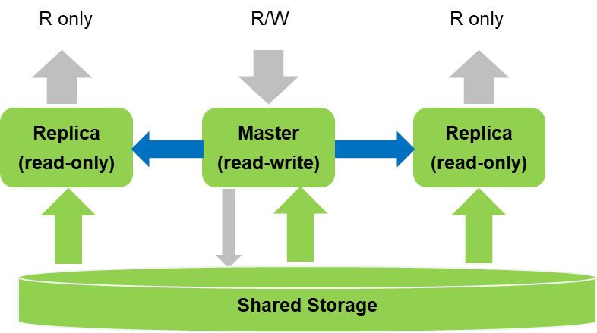
灵活的部署形态：主备/分布式
主备部署
全分布式部署
最大支持1写15读，分钟级添加只读实例，支持读写分离，自动负载均衡
分布式高扩展：数据按shard划分，读写负载准线性扩展，满足大规模业务量场景
… …
Shard 1
Shard 2
Shard N
华为云底座
Notes:
1+1（最大可用）：数据会同步写往备机。但如果出现网络等影响，无法完成同步操作，会转为异步。后续网络恢复，会自动追上。在数据不同步期间，切换会有数据丢失。
1+2（最大保护）：数据会同步写往备机，且要求必须有一个确认，才向客户端返回。可靠性高。
应对不同场景的高可用需要，GaussDB T可以支持不同的部署形态，可以只部署一台设备作为单节点，支持一些简单应用，数据做盘间RAID冗余。
也可以部署为主备模式，单AZ内支持1主2备，多AZ可以支持5副本。这种部署形态提供了AZ内或者AZ间的高可用。
对于希望横向扩展，或者资源共享的场景，可以配置为分布式的模式。
全分布式部署
分布式高扩展：数据按 shard 划分，读写负载准线性扩展，满足大规模业务量场景
分布式高可用：支持1+N主备，单shard异常仅影响局部数据

Slide 32
RDS for MySQL的瓶颈
存储
浪费计算资源
添加只读很慢
网络
备库往往不承担流量；复制线程会消耗主库/从库计算资源
往往需要拷贝数据，重放 binlog，尤其是采用本地盘方案
计算
浪费存储资源
复制延迟问题
扩展
EVS 是3副本冗余，3*(N+1)个副本，冗余严重
只读数据落后；主备倒换受到影响，难于保证 RTO
瓶颈
浪费网络资源
备份恢复慢
多种数据需要走存储网络进行刷盘，性能影响较大; 写放大问题
对于1T 以上的数据量都以小时计

Slide 33
GaussDB(for MySQL)云原生数据库设计理念
解耦
近数据计算下推
（NDP）
充分利用云存储的能力
发挥 SSD 的优势
性能瓶颈已经从计算和存储转向网络
计算与存储分离
主从解耦
IO密集型负载下推到存储节点完成，比如：redo处理，页重构
存储层实现独立容错和自愈服务
共享访问(单写多读)
避免随机写带来的写放大，减少磨损，减小时延；
充分利用 SSD 的随机读性能
减少网络流量
采用新的网络技术和硬件, 比如：RDMA

Slide 34
GaussDB(for MySQL)系统架构
SQL Nodes
Coherence
traffic
Coherence
traffic
共享 DFV 存储
Replica SQL node
（read-only）
Master SQL node
（read-write）
Replica SQL node
（read-only）
与传统的 RDS for MySQL 相比，只有一份存储。 添加一个只读节点时，只需添加一个计算节点，无需再额外购买存储。如果只读节点越多，节省的存储成本更多
SAL SQL Module
SAL SQL Module
SAL SQL Module
Storage Network
RDMA
Active-active 架构
Storage Abstraction Layer(SAL)
与传统的 RDS for MySQL 相比，不再有备库的存在，所有的只读都是 active 状态，并且承担读流量，使得资源利用率更高
DFV
Server
Slice
Slice
Slice
Slice
DFV
Server
DFV
Server
DFV
Server
Slice
Slice
Slice
Slice
日志即数据架构
与传统的 RDS for MySQL 相比，不再需要刷 page，所有的更新操作仅记录日志，不再需要 double write。减少了宝贵的网络带宽
Storage Nodes
Redo log
Pages

Slide 35
数据库实例生命周期管理
数据库实例是在云中运行的独立数据库环境，它是华为云关系型数据库服务的基本构建块。一个数据库实例可以包含多个由用户创建的数据库，并且可以使用与访问独立数据库实例相同的工具和应用程序进行访问。使用华为云关系型数据库API操作或管理控制台可以方便地创建和修改数据库实例。
增
查
改
重启
删
增：
购买数据库实例
连接数据库实例
设置网络和安全策略
备份数据库
查:
查看数据库实例的信息
监控数据库实例及数据库引擎
查询数据库日志
删除：
删除数据库实例
重启：
重启数据库实例
改：
扩容数据库存储空间
变更CPU/内存规格
恢复数据库
配置数据库引擎参数
变更实例

Slide 36
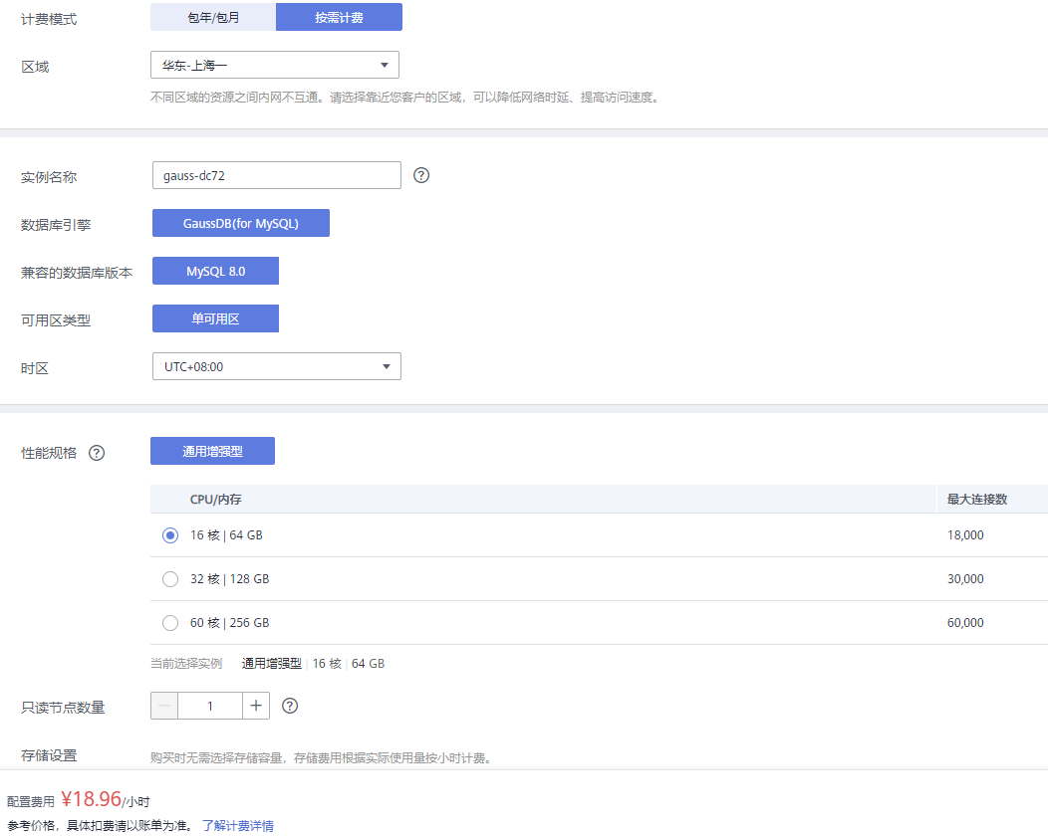
购买云数据库GaussDB(for MySQL)实例
Notes:
登录华为云管理控制台前，您需要注册华为云账号。
在购买关系型数据库实例前，请确保您的账户余额大于0元。
关系型数据库创建成功后，不能更换数据库引擎，所以，在创建数据库实例时需谨慎选择
MySQL是广受欢迎的开源数据库，LAMP架构成为WEB开发的高效解决方案。云数据库 MySQL 在读写性能、扩容能力、备份恢复功能、故障容忍能力方面有显著优化提升
PostgreSQL是一种典型的开源关系型数据库，在保证数据可靠性和完整性方面表现出色，支持互联网电商、地理位置应用系统、金融保险系统、复杂数据对象处理等应用场景
Microsoft SQL Server 是世界上广受欢迎的商用关系型数据库，能集成各类微软常用管理开发工具。云数据库 SQL Server为微软正版授权，支持基于Windows架构下的应用程序，同时它拥有即开即用、稳定可靠、安全运行、弹性伸缩、轻松管理、经济实用等特点，让您更加专注业务发展
操作步骤
登录华为云管理控制台
在“服务列表”或“所有服务”中选择“数据库> 云数据库RDS”，进入关系型数据库信息界面
在“实例管理”页面，单击“购买数据库实例”，进入“服务选型”界面
在“服务选型”界面，选择计费模式，填选实例的基本信息、规格存储、网络和数据库配置等信息后，单击“立即购买”
订单/规格确认。对于按需计费的实例，进行规格确认；对于包年/包月模式的实例，进行订单确认及支付
华为云关系型数据库实例创建成功后，用户可以在“实例管理”页面对其进行查看和管理
关系型数据库创建成功后，不能更换数据库引擎，所以，在创建数据库实例时需谨慎选择
创建实例时，系统默认开启自动备份策略，后期可修改。实例创建成功后，系统会自动创建一个全量备份
数据库端口默认为3306，实例创建成功后可修改

Slide 37
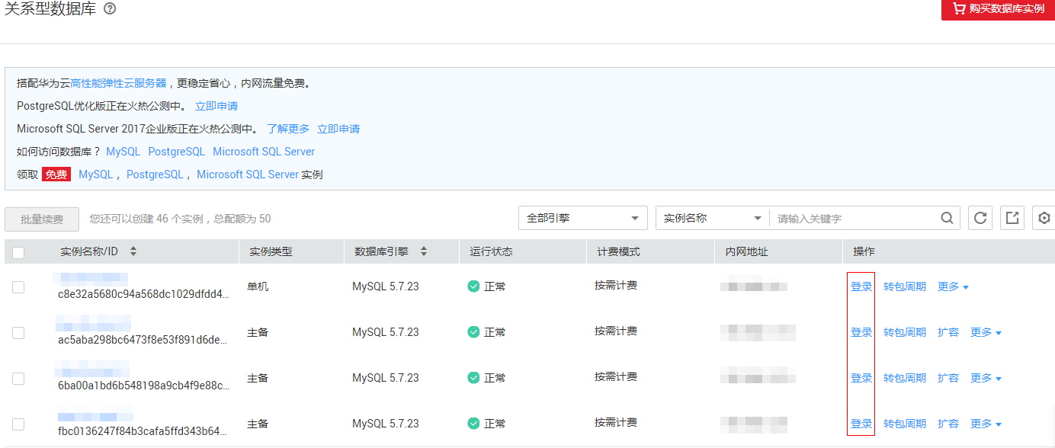
连接RDS实例
操作场景
您可以通过数据管理服务（Data Admin Service，简称DAS）或其它客户端软件连接并管理数据库实例。华为云关系型数据库服务默认为您开通了远程主机登录权限，推荐您使用更安全便捷的数据管理服务连接数据库实例
该页面以DAS为例给出操作指导，通过客户端连接数据库实例的操作请参考《关系型数据库快速入门》中的“连接实例”
操作步骤
Notes:
关系型数据绑定了弹性IP（EIP）后，您可通过外网对其进行访问。
登录华为云管理控制台
选择区域和项目
选择“数据库 > 关系型数据库”，进入关系型数据库信息页面
在“实例管理”页面，选择目标实例，单击操作列的“登录”，进入数据管理服务数据库登录界面
正确输入数据库用户名和密码，单击“登录”，即可进入您的数据库并进行管理

Slide 38
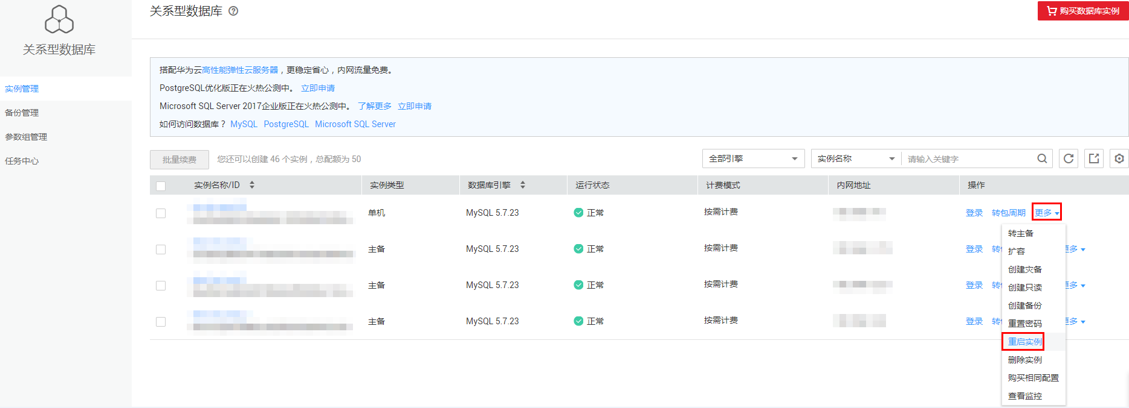
重启实例
操作场景
您可能需要重启数据库实例，通常是出于维护目的。例如：当华为云关系型数据库实例的运行状态为异常时，可以尝试重启实例，使其恢复到可用状态。对于某些运行参数修改，需要重启单个实例使之生效。您可通过控制台对主机和只读实例执行重启操作
操作步骤
Notes:
在重启数据库主实例时，华为云关系型数据库服务还会自动重启该数据库实例中的所有只读实例。
如果数据库实例未处于“正常”状态，则无法重启该实例。您的数据库可能会由于几个原因而不可用，例如，正在进行备份或以前请求的修改操作。
重启数据库实例所需的时间，取决于您的特定数据库引擎的崩溃恢复过程。为了缩短重启时间，建议您在重启过程中尽可能减少数据库活动，以减少中转事务的回滚活动。
重启主实例，如果是主备实例，对应的备实例也会被同步重启
登录华为云管理控制台
选择区域和项目
选择“数据库 > 关系型数据库”，进入关系型数据库信息页面
在“实例管理”页面，选择指定的主实例，或者展开只读实例，单击“更多 > 重启实例”
若您已开启操作保护，在“重启实例”弹框，单击“去验证”，跳转至验证页面，单击“免费获取验证码”，正确输入验证码并单击“认证”，页面自动关闭
在“重启实例”弹框，单击“确定”重启实例
稍后刷新实例列表，查看重启结果。如果实例状态为“正常”，说明实例重启成功

Slide 39
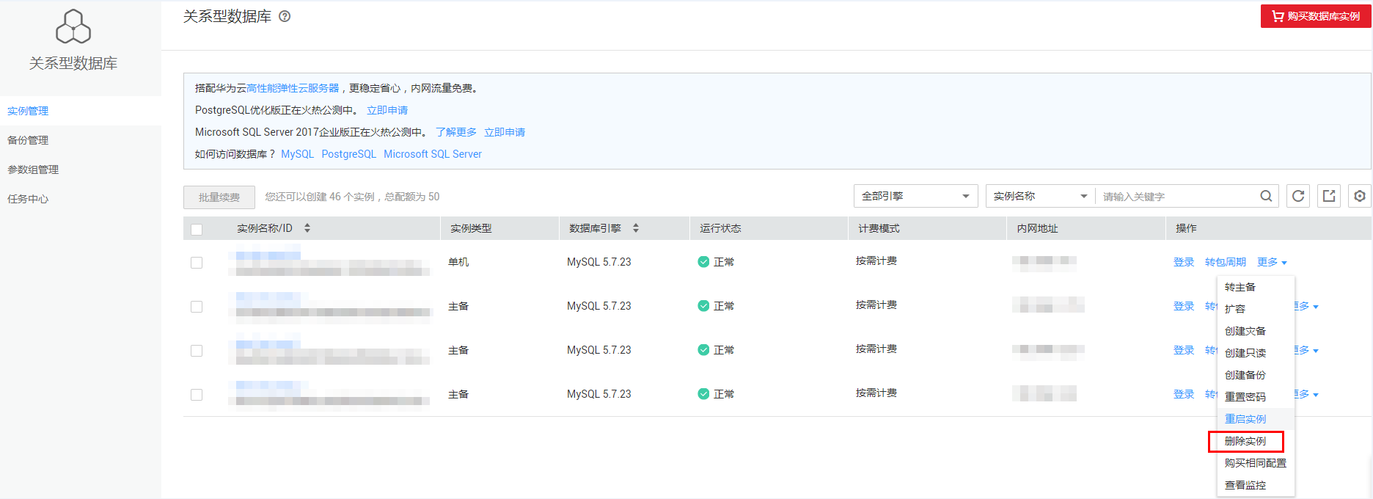
删除实例
操作场景
您可根据业务需要，手动删除如下不使用的实例来释放资源：
主实例
只读实例
操作步骤
Notes:
删除实例有如下约束：
创建中的实例不可被手动删除。
实例删除后将不再产生费用，自动备份会被同步删除，保留的手动备份会继续收取费用。
登录华为云管理控制台
选择区域和项目
选择“数据库 > 关系型数据库”，进入关系型数据库信息页面
选择需要删除的主实例或只读实例，选择“更多 > 删除实例”
若您已开启操作保护，在“重启实例”弹框，单击“去验证”，跳转至验证页面，单击“免费获取验证码”，正确输入验证码并单击“认证”，页面自动关闭
在“删除实例”弹框，单击“确定”下发请求，稍后刷新“实例管理”页面，查看删除是否成功

Slide 40
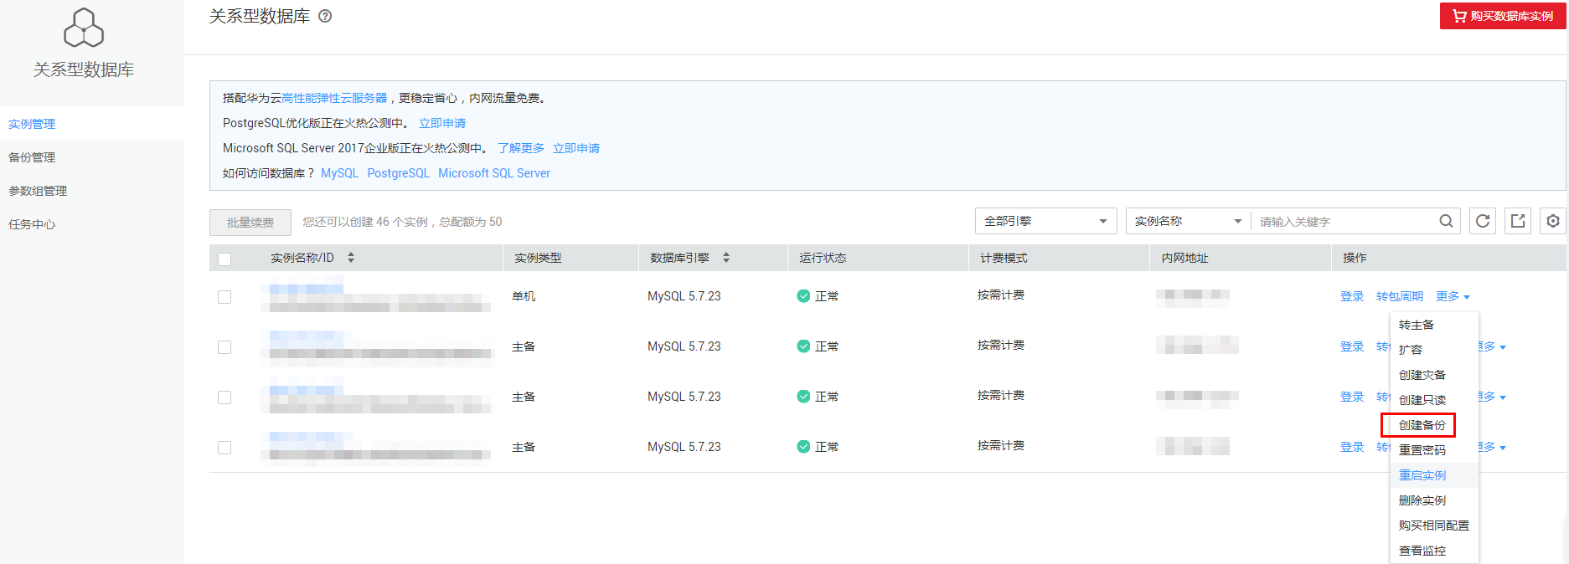
创建手动备份
操作场景
华为云关系型数据库服务支持对运行正常的主实例创建手动备份，用户可以通过手动备份恢复数据，从而保证数据可靠性
手动备份会一直为您保留，直至您手动删除
操作步骤
Notes:
登录华为云管理控制台
选择区域和项目
选择“数据库 > 关系型数据库”，进入关系型数据库信息页面
在“实例管理”页面，选择指定的实例，在操作列选择“更多 > 创建备份”
在创建备份弹出框中，命名该备份，对于Microsoft SQL Server，选择所需备份的数据库，并添加描述，单击“确定”，提交备份创建，单击“取消”，取消创建
手动备份创建成功后，用户可在“备份管理”页面，对其进行查看并管理

Slide 41
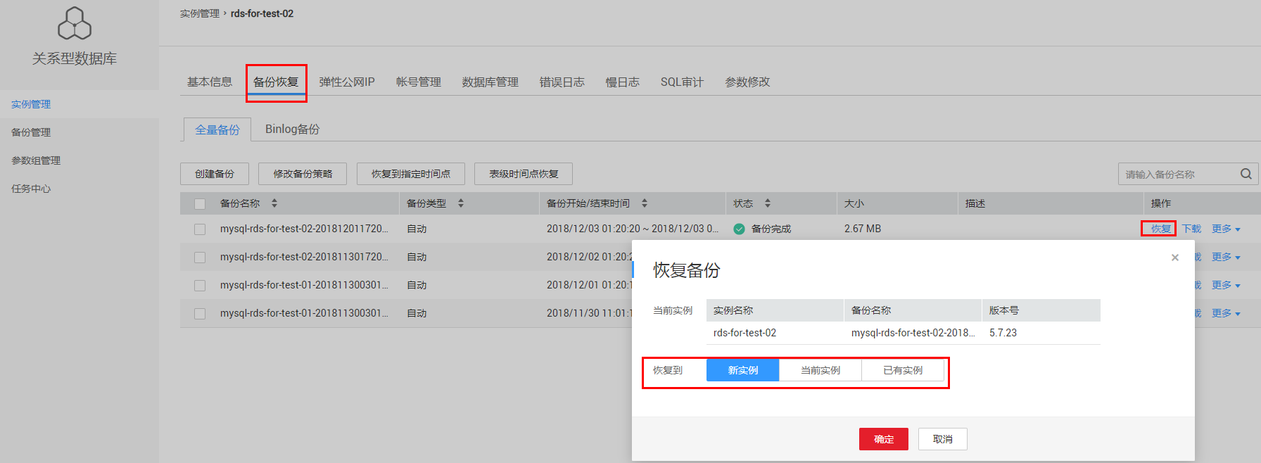
恢复备份
操作场景
华为云关系型数据库服务支持使用已有的自动和手动备份恢复实例数据，可选择恢复到当前实例或恢复到新实例，将实例恢复到备份被创建时的状态
操作步骤
Notes:
登录华为云管理控制台
选择区域和项目
选择“数据库 > 关系型数据库”，进入关系型数据库信息页面
在“备份管理”页面，选择需要恢复的备份，单击“恢复”
选择需要的恢复方式，单击“确定”
新实例
当前实例
已有实例

Slide 42
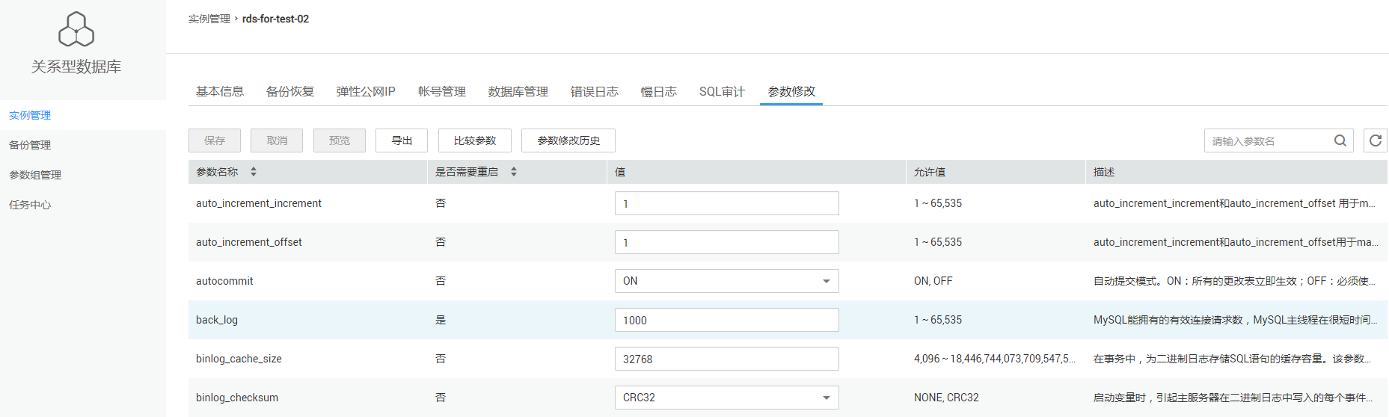
配置数据库引擎参数
操作场景
为确保华为云关系型数据库服务发挥出最优性能，用户可根据业务需求对用户创建的参数组里边的参数进行调整
操作步骤
Notes:
每个用户最多可以创建100个关系型数据库参数组，各关系型数据库引擎共享该配额
登录华为云管理控制台
选择区域和项目
选择“数据库 > 关系型数据库”，进入关系型数据库信息页面
在“实例管理”页面，选择相应的实例，单击实例名称
在“参数修改”页签，修改相应参数
参数修改完成后，您可单击“参数修改历史”查看参数的修改详情

Slide 43
查看监控指标
操作场景
公有云平台提供的云监控，可以对关系型数据库的运行状态进行日常监控。您可以通过管理控制台，直观地查看关系型数据库的各项监控指标。
由于监控数据的获取与传输会花费一定时间，因此，云监控显示的是当前时间5～10分钟前的关系型数据库状态。如果您的关系型数据库刚创建完成，请等待5～10分钟后查看监控数据。
操作步骤
登录华为云管理控制台
在“所有服务”或“服务列表”中选择“管理与部署 > 云监控”，进入“云监控”服务信息页面
在左侧导航栏选择“云服务监控 > 关系型数据库”
单击目标实例左侧的展开按钮，在需要查看监控详情的实例所在行的“操作”列下单击“查看监控图表”
在关系型数据库监控区域，您可以通过选择时长，查看对应时间的监控数据
Notes:
您也可以通过云审计服务，您可以记录与华为云关系型数据库实例相关的操作事件，便于日后的查询、审计和回溯

Slide 44
鲲鹏云上应用高可用部署实验概览
01
02
03
鲲鹏平台部署OA系统应用
鲲鹏平台数据库迁移与部署
鲲鹏平台OA系统高可用部署
鲲鹏ECS购买
安装JDK和Maven
克隆项目
…
购买云数据库GaussDB
导入数据
对接OA系统
…
配置弹性负载均衡
配置弹性伸缩
…

Slide 45



高可用云上组网 - 负载均衡 (1)
单个服务节点一旦故障，就会影响服务的可用性。在云上虚拟网络，如何提供高可用的服务呢？
客户端
客户端
负载平衡
…
服务器1
服务器2
服务器N
Notes:
客户考虑将业务部署在华为云上。为应对访问流量高峰，想要在华为云上实现访问流量自动分发到多台服务器，使得服务器资源能够弹性伸缩，以满足高峰期访问需求。
可以采用云上ELB来实现。
在实际的业务部署中，客户往往会通过集群的方式对外提供服务，以保证业务的连续性。在云上虚拟网络，负载均衡服务即可提供此类业务功能。用户可以采用负载均衡的方式对外提供访问入口，同时，结合云上资源弹性伸缩的优势，水平扩展负载均衡器后端的服务节点，满足服务性能规模逐步提升的要求。

Slide 46
高可用云上组网 - 负载均衡 (2)
弹性负载均衡（Elastic Load Balance）通过将访问流量自动分发到多台弹性云服务器，扩展应用系统对外的服务能力，实现更高水平的应用程序容错性能。
高可用
产品优势
超灵活
高性能

Slide 47


高可用云上组网 - 负载均衡 (3)
负载均衡方案
在VPC/子网内创建弹性负载均衡实例作为服务接口对外提供服务
实例内创建监听业务端口的监听器，配置监听器的后端服务器组，以及流量分发策略
将负责业务处理的服务器加入到对应的后端服务器组中
VPC
子网:192.168.2.0/24
后端服务器组
子网:192.168.1.0/24
ECS
192.168.2.20
路由器
ECS
192.168.2.15
ECS
192.168.1.100
ECS
192.168.2.10
弹性负载均衡实例
192.168.2.11
监听器端口：80
Notes:
配置流程
首先，在创建弹性负载均衡实例时，需要指定VPC、子网，自动或手动分配私网地址，ELB便是通过该私网地址接受来自客户端的传入流量。如需提供公网访问，可再为实例绑定弹性公网IP。
然后，在弹性负载均衡器添加一个或多个监听器。监听器使用配置的协议和端口检查来自客户端的连接请求，并根据定义的转发策略将请求转发到一个后端服务器组里的后端服务器。
最后，将负责业务处理的服务器加入到对应的后端服务器组，由前端接受到的流量，就会按指定的算法分配到后端的处理服务器集群上。
注意：弹性负载均衡实例是一个逻辑实例，并非使用VPC/子网IP的虚拟机。服务是由后台的服务器集群提供的，通过ELB的黑白名单功能进行访问权限控制

Slide 48


高可用云上组网 - 负载均衡 (4)
基于什么样的协议进行负载均衡？
协议类型 |  | 适用场景
四层协议 | TCP | 适用于注重可靠性，对数据准确性要求高的场景，如文件传输、发送或接收邮件、远程登录。对性能和并发规模有要求的Web应用。
 | UDP | 适用于关注实时性而相对不注重可靠性的场景，如视频聊天、游戏、金融实时行情推送。
7层协议 | HTTP | 需要对数据内容进行识别的应用，如Web应用、移动游戏等
 | HTTPS | 需要加密传输的应用
VPC
http访问：
www.123.com
www.456.com
子网:192.168.2.0/24
http访问：
www.123.com
ECS
ECS
ECS
公网负载均衡实例
116.15.42.5
ECS
ECS
ECS
http访问：
www.456.com
Notes:
可以支持4层TCP、UDP，7层HTTP、HTTPS协议报文。实际部署业务时，需要为ELB选择合适的协议类型。
4层协议只能基于IP地址等4层协议能感知的报文特征，将报文转发到后端的服务器
7层协议还可以根据HTTP业务的报文特征，比如访问的url转发给不同的后端服务器组
注意：不同域名的网站，可以使用同样的公网IP地址，就是因为elb http/https协议的监听器可以根据域名和url转发到不同的应用服务器上

Slide 49
高可用云上组网 - 负载均衡 (5)
基于什么样的策略做业务分发？
调度算法 | 权重 | 算法策略
轮询 | 支持 | 根据后端服务器的权重，按顺序依次将请求分发给不同的服务器。它用相应的权重表示服务器的处理性能，按照权重的高低以及轮询方式将请求分配给各服务器，相同权重的服务器处理相同数目的连接数。常用于短连接服务，例如HTTP等服务。
最少连接 | 支持 | 最少连接是通过当前活跃的连接数来估计服务器负载情况的一种动态调度算法。加权最少连接就是在最少连接数的基础上，根据服务器的不同处理能力，给每个服务器分配不同的权重，使其能够接受相应权值数的服务请求。常用于长连接服务，例如数据库连接等服务。
源IP | 只支持0权重 | 将请求的源IP地址进行Hash运算，得到一个具体的数值，同时对后端服务器进行编号，按照运算结果将请求分发到对应编号的服务器上。这可以使得对不同源IP的访问进行负载分发，同时使得同一个客户端IP的请求始终被派发至某特定的服务器。该方式适合负载均衡无cookie功能的TCP协议
Notes:
总结：
轮询适合短连接、最少连接适合长连接
权重适合后端服务器组内服务器性能不一致的场景

Slide 50
ELB产品架构
Load Balancer
Load Balancer – ELB实例
Listener – 监听器
Member – 后端云服务器
Pool – 后端云服务器组
Health Check – 健康检查
Listener
Listener
Listener
Member
Member
Member
Member
Member
Member
Member
Member
Member
Member
Member
Member
Pool
Pool
Pool
Health
Check
Health
Check
Health
Check
Notes:
ELB主要由3个基本概念组成：
LoadBalancer代表一个ELB实例
Listener代表用户定制的负载均衡策略和转发规则
后端云服务器组，使用您指定的协议和端口号将请求转发到一个或多个后端云服务器。
来自外部的访问请求，通过负载均衡器，并根据相关的策略和转发规则分发到后端云服务器进行处理。
健康检查，对每个后端云服务器组配置运行状况检查。

Slide 51


ELB管理操作
创建ELB
删除ELB
添加监听器
修改监听器
删除监听器
负载均衡管理
监听器管理
ELB
后端服务器组管理
证书管理
添加后端服务器组
移除后端服务器组
创建证书
修改证书
删除证书

Slide 52
弹性负载均衡管理
创建弹性负载均衡
查询弹性负载均衡
启用弹性负载均衡
停用弹性负载均衡
删除弹性负载均衡
调整带宽

Slide 53
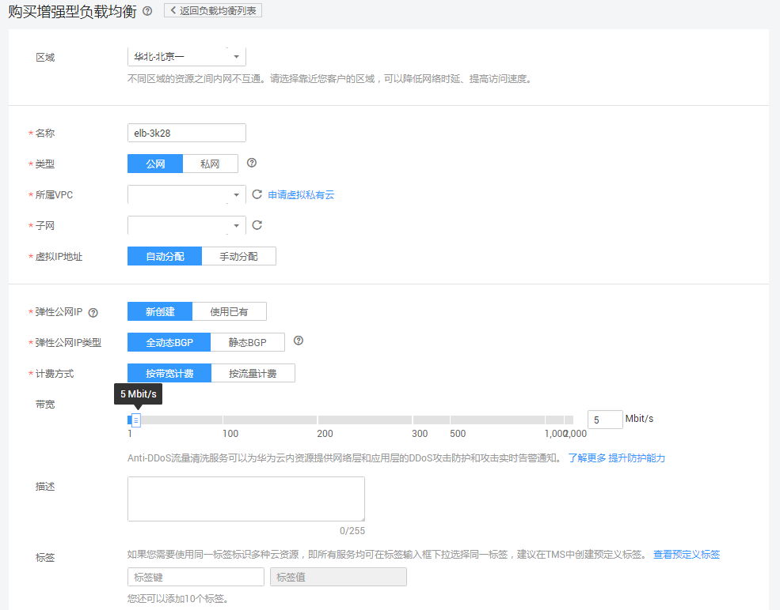
创建弹性负载均衡
Notes:
登录管理控制台，单击“网络 > 弹性负载均衡”。
在“弹性负载均衡”界面单击“购买增强型负载均衡”。
在“购买增强型负载均衡”界面，根据界面提示配置参数。

Slide 54
创建负载均衡 - 配置参数（1/2）
参数 | 说明 | 取值样例
名称 | 弹性负载均衡器的名称。 | elb_01
类型 | 可选公网或者私网。 公网：在公网环境中使用弹性负载均衡。 私网：在同一个子网内使用弹性负载均衡 | 私网
所属VPC | 所属虚拟私有云。 | VPC_01
子网 | 弹性负载均衡类型为私网情况下，选择的负载均衡所在的子网。 | subnet01
虚拟IP地址 | 自动分配或手动分配。选择手动分配时需要输入相应的IP。 | 手动分配
弹性公网IP | 您可以根据实际情况选择以下方式： 新创建：新创建一个弹性IP。 使用已有：使用已有弹性IP创建负载均衡器，需在页面选择已有弹性IP。 | 使用已有

Slide 55
创建负载均衡 - 配置参数（2/2）
参数 | 说明 | 取值样例
弹性公网IP类型 | 使用新创建弹性公网IP时，选择的弹性IP的链路类型 静态BGP：网络结构发生变化时，无法实时自动调整网络设置以保障用户体验。 全动态BGP：可以根据设定的寻路协议实时自动优化网络结构，以保证客户使用的网络持续稳定、高效。 | 全动态BGP
计费方式 | 使用新创建弹性IP时，按带宽计费或者按流量计费。 | 按宽带计费
带宽 | 使用新创建弹性IP时，公网带宽大小。 | 100
描述 | 负载均衡器相关描述 | -
标签 | 标签用于标识云资源，可对云资源进行分类和搜索。标签由标签“键”和标签“值”组成，标签键用于标记标签，标签值用于表示具体的标签内容。 | -

Slide 56
监听器管理
添加监听器
修改监听器
删除监听器

Slide 57
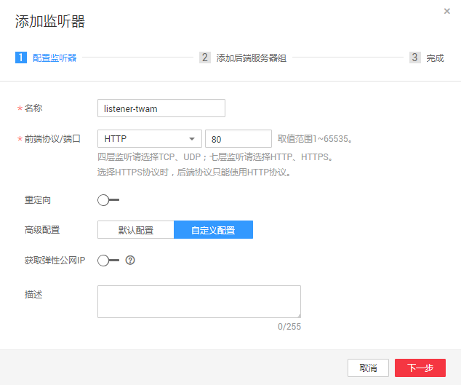
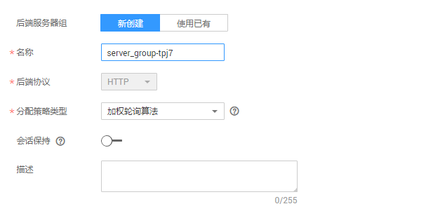
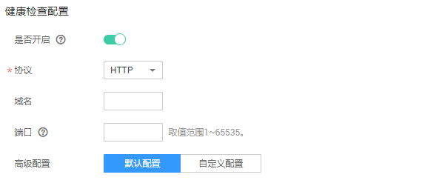
添加监听器
Notes:
登录管理控制台，单击“服务列表 > 弹性负载均衡”。
在“弹性负载均衡”界面，单击需要添加监听器的弹性负载均衡名称。
在该弹性负载均衡界面的“监听器”区域，单击“添加”。
在“添加监听器”界面，根据提示配置参数。

Slide 58
ELB添加监听器 - 参数说明 (1/3)
配置类型 | 参数 | 说明 | 取值样例
监听器 | 名称 | 监听器名称。 | Listener01
 | 前端协议/端口 | 云服务开通的协议和端口。 TCP：4层负载均衡服务 UDP：4层负载均衡服务 HTTP/HTTPS：7层负载均衡服务 | TCP/22 HTTP/80
 | 双向认证 | 用户需要在HTTPS监听上同时绑定服务器证书与CA证书，才能进行服务端与客户端的双向认证。 | -
 | CA证书 | 协议类型为HTTPS时，需使用证书。且双向认证开关打开时为必选参数。 | -
 | 服务器证书 | HTTPS的负载均衡使用的证书。 当且仅当负载均衡器协议为HTTPS该选项才有效。 | certmiij/9125267e1b1a4526b346cdfb9b9f856a
 | 描述 | 对于监听器描述。 | -
Notes:
当负载均衡的类型为公网时，支持以下四种协议：
TCP：4层负载均衡服务
UDP：4层负载均衡服务
HTTP：7层负载均衡服务
HTTPS：加密的7层负载均衡
当负载均衡器的类型为私网时，支持以下三种协议：
TCP：4层负载均衡服务
HTTP：7层负载均衡服务
HTTPS：加密的7层负载均衡

Slide 59
ELB添加监听器 - 参数说明 (2/3)
配置类型 | 参数 | 说明 | 取值样例
后端服务器组 | 后端云服务器组 | 把具有相同特性的后端云服务器放在一个组。 新创建 使用已有 | 新创建
 | 名称 | 后端云服务器组名称。 | pool-i28r
 | 分配策略类型 | 负载均衡采用的算法。 包含加权轮询算法，加权最少连接和源IP算法。 | 加权轮询算法
 | 会话保持 | 开启会话保持后，弹性负载均衡将属于同一个会话的请求都转发到同一个云服务器进行处理。 | ON
 | 会话保持类型 | 会话保持的方式包括： 源IP地址，HTTP_COOKIE，应用程序COOKIE。 | 源IP地址
 | cookie名称 | 当会话保持选择应用程序COOKIE时，需要填写cookie名称。 | cookie1223
 | 描述 | 后端云服务器组的描述 | -
Notes:
负载均衡采用的算法。
加权轮询算法：按顺序依次将请求分发给不同的服务器。它用相应的权重表示服务器的处理性能，按照权重的高低以及轮询方式将请求分配给各服务器，相同权重的服务器处理相同数目的连接数。
加权最少连接：通过当前活跃的连接数来估计服务器负载情况的一种动态调度算法。
源IP算法：将请求的源IP地址作为散列键（HashKey），从静态分配的散列表找出对应的服务器。
会话保持的方式包括：
源IP地址：将请求的源IP地址作为散列键（HashKey），从静态分配的散列表找出对应的服务器。
HTTP_COOKIE：负载均衡器会根据客户端第一个请求生成一个cookie，后续所有包含这个cookie值的请求都会由同一个后端服务器处理。
应用程序COOKIE：该选项依赖于后端应用。后端应用生成一个cookie值，后续所有包含这个cookie值的请求都会由同一个后端服务器处理。

Slide 60
ELB添加监听器 - 参数说明 (3/3)
配置类型 | 参数 | 说明 | 取值样例
健康检查 | 是否开启 | 开启健康检查。 | ON
 | 健康检查协议 | 健康检查支持TCP和HTTP方式，设置后不可修改。 当前端协议选择UDP，健康检查协议默认为UDP。 | TCP
 | 域名 | 健康检查的请求域名。默认值为空，由数字、字母、‘-’、‘.’组成的字符串，只能以数字或字符开头。只有健康检查协议为HTTP时，需要设置。 | www.elb.com
 | 健康检查端口 | 健康检查端口号，取值范围[1，65535]，为可选参数。 | 80
 | 检查周期（秒） | 每次健康检查响应的最大间隔时间。 取值范围：1-50秒 | 5
 | 超时时间（秒） | 每次健康检查响应的最大超时时间。范围[1-50]。 | 10
 | 检查路径 | 指定健康检查的URL地址的路径。当“健康检查协议”为HTTP时生效。长度范围：[1，80]。 | /test.html
 | 最大重试次数 | 健康检查最大的重试次数，范围[1-10]。 | 3

Slide 61
后端服务器组管理
添加后端服务器组
移除后端服务器组

Slide 62
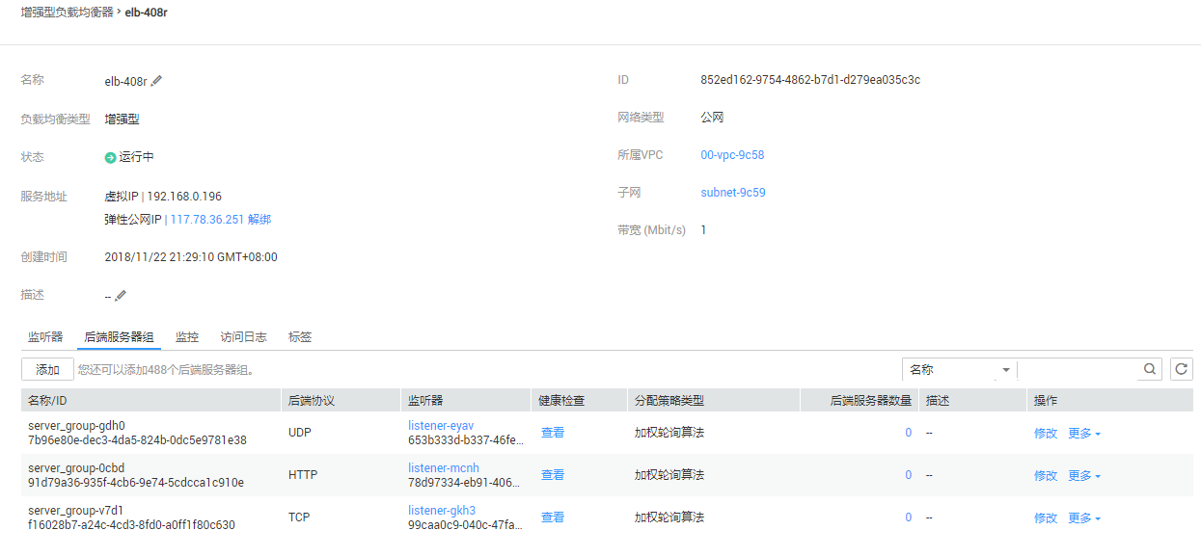
添加后端服务器组
Notes:
登录管理控制台，单击“服务列表 > 弹性负载均衡”。
在“弹性负载均衡”界面，单击需要添加后端服务器的弹性负载均衡名称。
在该弹性负载均衡界面的“后端服务器组 ”区域，单击“添加”。
根据提示配置参数。

Slide 63






高可用云上组网 - 弹性伸缩 (1)
弹性伸缩（Auto Scaling）可根据用户的业务需求和预设策略，自动调整计算资源或弹性IP资源，使云服务器数量或弹性IP带宽自动随业务负载增长而增加，随业务负载降低而减少，节省云上业务资费，保证业务平稳健康运行。
弹性伸缩服务优势
弹性伸缩服务系统架构
丰富的伸缩对象：ECS实例及弹性IP带宽
用户可根据业务访问量的变化，配置伸缩策略，通过弹性伸缩服务控制伸缩组中云服务器的数量或弹性IP带宽，进行扩容和减容操作，从而保证服务正常运行。
配置策略
丰富的监控告警伸缩策略
300访问量
1000访问量
300访问量
对于具有随机性的访问量波动的业务，可通过华为云云监控服务，对CPU/MEM/Network等指标进行监控，触发伸缩活动；
扩容
减容
定时周期伸缩策略
云监控
云服务器/弹性IP
定时调度
对于有规律可预期的访问量波动，可通过配置定时调度策略，实现定时/周期性伸缩。
伸缩控制
灵活的伸缩活动管理功能
CPU/MEM/Network指标监控
监控触发伸缩
定时/周期性伸缩
支持多种伸缩过程管理，包括生命周期挂钩，实例保护，实例备用，满足个性化管理。
弹性伸缩服务

Slide 64
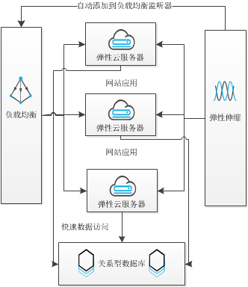
高可用云上组网 - 弹性伸缩 (2)
使用弹性伸缩服务实现动态扩展
应用弹性伸缩前
资源浪费
低可用
人力维护
应用弹性伸缩后
低成本
可视化
高可用
健康检查
自动化
策略灵活
具体场景
企业网站、电商、移动应用等
业务特点
业务请求有突发式暴增或者访问量起伏不定
常用部署
使用弹性伸缩服务，在需要时才向应用程序添加新实例，并在不需要时终止。对于预期内的营销活动或者未知的业务高峰，无需提前准备大量云服务器，从而降低了系统稳定运行的成本

Slide 65
AS应用场景
典型应用场景 | 场景描述
Web应用服务 | 常见 Web 服务的逻辑层服务器扩缩容。 如企业网站、电商、视频网站、在线教育、移动应用等，客户端的请求通过负载均衡到达应用服务器。当访问量快速变化时，弹性伸缩服务可根据请求量弹性扩缩应用服务器的数量。若您使用了伸缩带宽功能，弹性伸缩服务也可根据访问流量多少自动调整IP公网带宽大小。
高性能计算集群部署 | 常见 Web 服务的分布式后台扩缩容。 如分布式大数据计算的计算节点、数据检索服务器等后端计算集群，根据计算量大小实时调整集群服务器数量。
请求类服务器部署 | 用于发送请求或收集数据的服务器集群的部署。 此类服务有明显的时效性，可依靠弹性伸缩服务快速完成请求服务器的创建部署和容量的扩大或缩小。

Slide 66
伸缩组向导式创建流程式
1
2
3
创建伸缩组
创建伸缩配置
创建伸缩策略

Slide 67
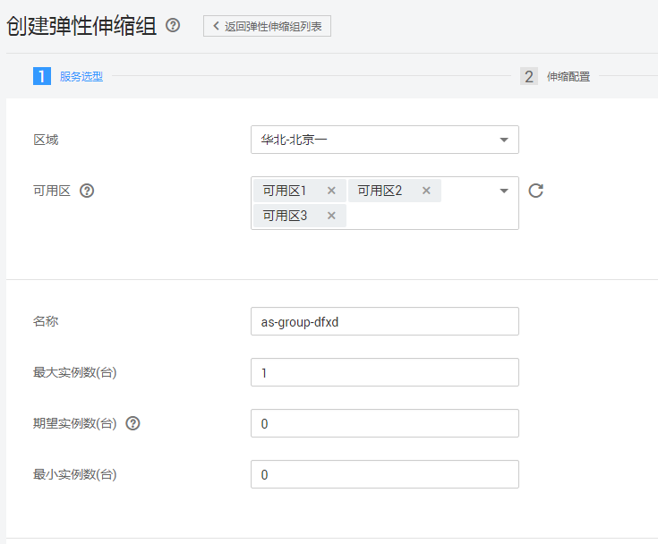
配置参数 – 创建伸缩组_1
Notes:
区域：伸缩组所在的物理地址
最大、最小实例数：最大/最小实例数是指伸缩组中云服务器个数的最大值/最小值。
期望实例数：期望实例数是指伸缩组中期望的云服务器数量。

Slide 68
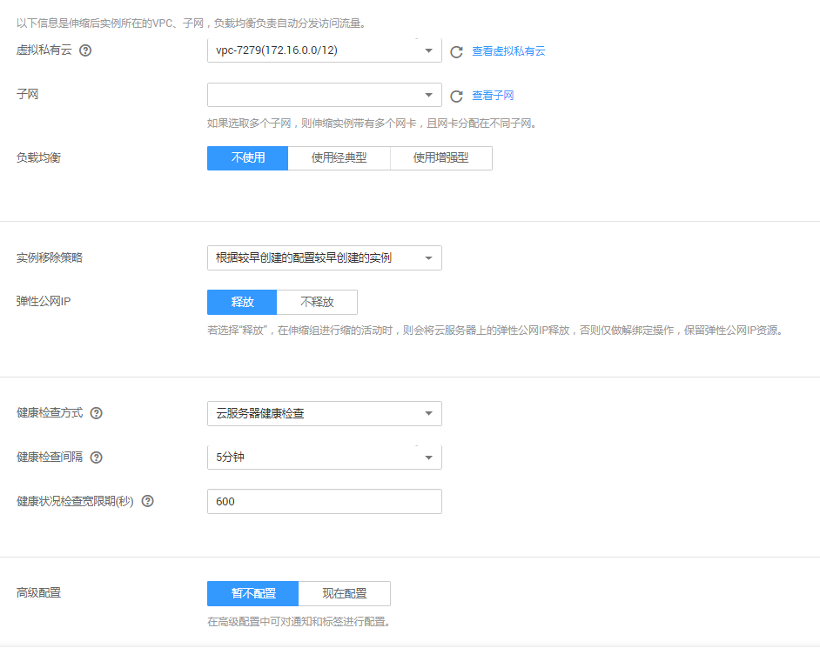
配置参数 – 创建伸缩组_2
Notes:
虚拟私有云：弹性云服务器使用的网络是虚拟私有云（VPC）提供的。同一伸缩组内的弹性云服务器均属于该VPC。
子网：子网是用来管理弹性云服务器网络平面的一个网络。默认情况下，一个VPC子网内的弹性云服务器均可以进行通信。
负载均衡：是将访问流量根据转发策略分发到后端多台弹性云服务器的流量分发控制服务。弹性伸缩配合负载均衡使用可以提高伸缩组内应用程序的容错能力。
实例移除策略：定义伸缩组移出实例时使用的规则。当可用区不均衡时，移出实例时会有新保证可用分区均衡。
弹性公网IP：弹性公网IP是基于互联网上的静态IP地址，给弹性云服务器绑定弹性公网IP后，可实现弹性云服务器通过固定的公网IP地址访问互联网。
健康检查方式：选择对伸缩组中实例进行状态检查的方式，支持云服务器健康检查和弹性负载均衡健康检查。只有伸缩组使用弹性负载均衡监听器时，才可以选择弹性负载均衡健康检查。
健康检查间隔：伸缩组执行健康检查的周期。
健康状况检查宽限期：新实例加入伸缩组后，等健康状况检查宽限期结束后，健康检查才会检测实例的运行状况。
高级配置：可以选择的配置，支持对通知和标签进行配置。

Slide 69
参数说明 – 创建伸缩组参数
参数 | 解释 | 取值样例
最大/最小实例数 | 最大/最小实例数是指伸缩组中云服务器个数的最大值/最小值。 | 10/5台
期望实例数 | 期望实例数是指伸缩组中期望的云服务器数量。 | 6台
可用分区 | 指在同一地域下，电力、网络隔离的物理区域，可用分区之内内网互通，不同可用分区之间物理隔离。 | -
VPC | 弹性云服务器使用的网络是虚拟私有云（VPC）提供的。同一伸缩组内的弹性云服务器均属于该VPC。 | -
子网 | 默认情况下，一个VPC子网内的弹性云服务器均可以进行通信，不同VPC子网内的弹性云服务器不能进行通信。 | -
安全组 | 用户可以在安全组中定义各种访问规则，当弹性云服务器加入该安全组后，即受到这些访问规则的保护。 | -
负载均衡 | 可选参数。选择使用负载均衡器后，访问流量将自动分发到伸缩组内的所有弹性云服务器，扩展应用系统对外的服务能力，实现更高水平的应用程序容错性能。 | -
健康检查方式 | 健康检查会将异常的云服务器从伸缩组中移除，并重新创建新的云服务器，伸缩组的健康检查方式包括以下两种：云服务器健康检查、弹性负载均衡健康检查。 | -
健康检查间隔 | 伸缩组执行健康检查的周期。 | 5分钟
实例移除策略 | 实例优先被移除的策略。当满足条件时，会触发实例移除活动。 | -
移除实例时是否释放弹性IP | 若伸缩组的伸缩配置使用了弹性IP，在进行伸的活动时，会给创建出来的云服务器绑定一个弹性IP。若勾选“是”，当进行缩的活动时，会将云服务器上的弹性IP释放，否则仅做解绑定操作，保留弹性IP资源。 | -

Slide 70
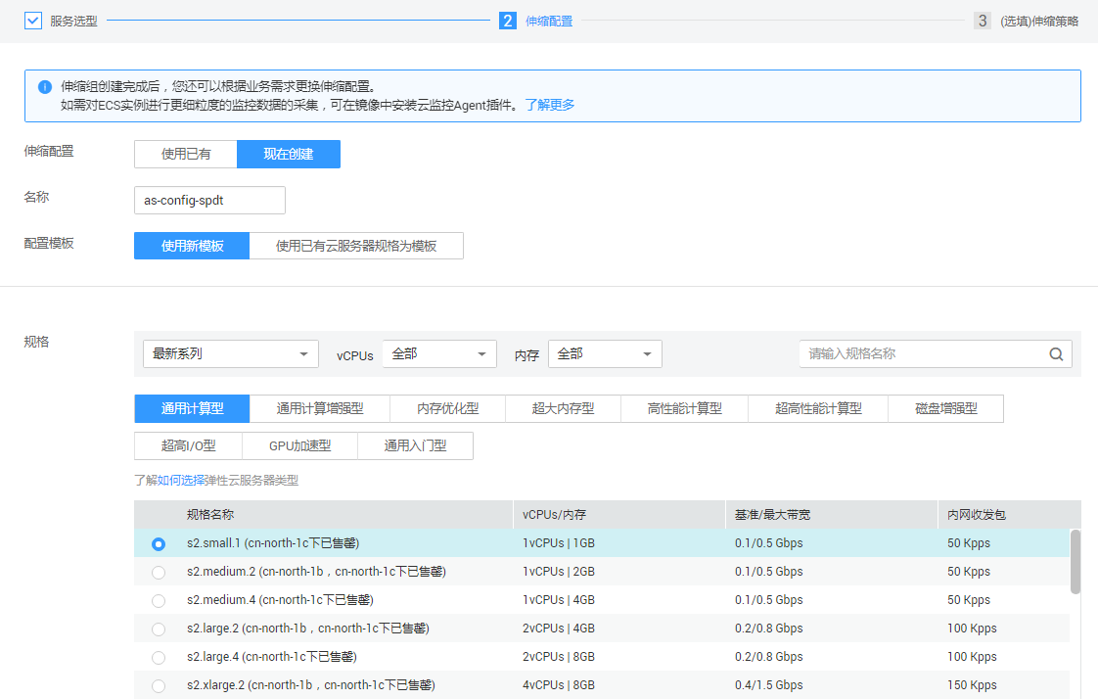
配置参数 – 创建伸缩配置_1
Notes:
伸缩配置：规定了加入伸缩组的实例的规格数据，支持选择已有的伸缩配置，也可以新建伸缩配置。
配置的模板：新建伸缩配置时使用的模板，可以重新创建即选择“使用新模板”，也可以根据已有云服务的规格进行创建，即选择“使用已有云服务器规格为模板”。
规格：选择新加入伸缩组的实例的规格，包括CPU、内存等规格。

Slide 71
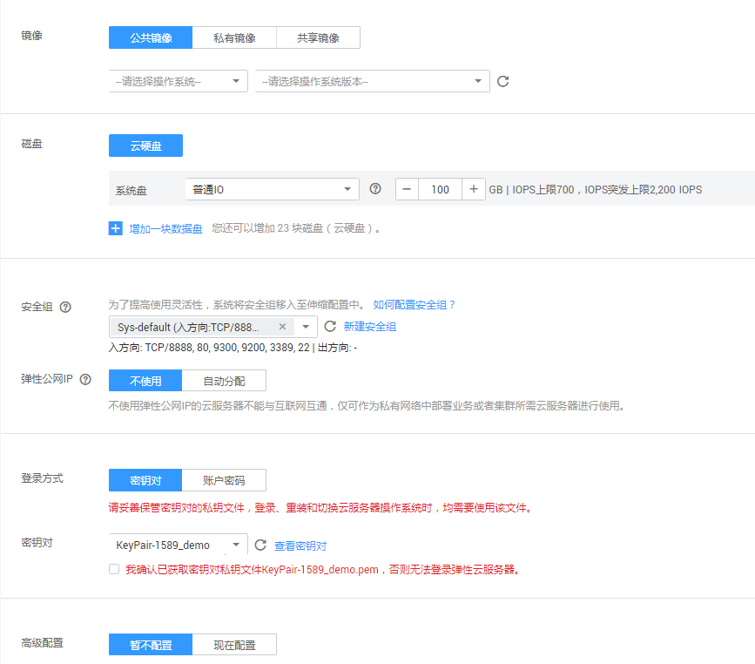
配置参数 – 创建伸缩配置_2
Notes:
镜像：一个包含了软件及必要配置的云服务器或裸金属服务器模版，包含操作系统或业务数据，还可以包含应用软件（例如，数据库软件）和私有软件。此处支持选择公共镜像、私有镜像觉共享镜像。
磁盘：为云服务器提供存储功能，系统盘是必选的，可对磁盘IO和磁盘大小进行选择。
安全组：是一个逻辑上的分组，用来实现安全组内和安全组间的访问控制。选择默认值时会对入方向的访问进行控制，对出方向的报文进行全部放行。
弹性公网IP：伸缩组已经添加了负载均衡后，此处可以不做配置。系统会自动将加入伸缩组的实例绑定负载均衡监听器，伸缩组中的实例会通过负载均衡绑定的弹性公网IP对外提供服务。
登录方式：设置云服务器的登录方式，可选秘钥对或账户密码的方式。
高级配置：可对文件注入、用户数据注入和云服务器组进行配置。

Slide 72
配置参数 – 创建伸缩配置参数
参数 | 解释 | 取值样例
配置名称 | 创建伸缩配置的名称。 | -
配置模板 | 选择“使用新模板” 重新选择云服务器类型、vCPU、内存、镜像、磁盘等参数信息，创建新的弹性伸缩配置。 | 使用新模板
规格 | 公有云提供了多种类型的弹性云服务器，针对不同的应用场景，可以选择不同规格的弹性云服务器。 | 内存优化型
镜像 | 公共镜像、私有镜像、共享镜像 | 公共镜像
磁盘 | 也称云硬盘，包括系统盘和数据盘。 硬盘类型：普通IO、高IO、超高IO | “系统盘”选为“普通IO”
安全组 | 安全组是一个逻辑上的分组，用来实现安全组内和组间弹性云服务器的访问控制，加强弹性云服务器云主机的安全保护。 | -
弹性公网IP | 弹性公网IP是指将公网IP地址和路由网络中关联的弹性云服务器绑定，以实现虚拟私有云内的弹性云服务器通过固定的公网IP地址对外提供访问服务。根据实际情况选择以下两种方式： 不使用：弹性云服务器不能与互联网互通，仅可作为私有网络中部署业务或者集群所需弹性云服务器进行使用。 自动分配：自动为每台弹性云服务器分配独享带宽的弹性IP，带宽值可以由您设定。 | 自动分配
登录方式 | 使用密钥对作为弹性云服务器的鉴权方式，请在密钥对页面先创建或导入密钥对。 | 秘钥对
高级配置 | 高级配置可对文件注入、用户数据注入和云服务器组进行配置。可选择“暂不配置”和“现在配置”。 | -

Slide 73
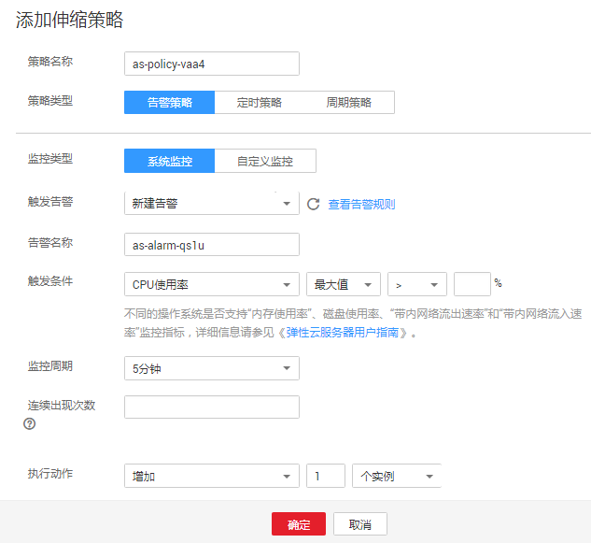
配置参数 – 添加伸缩策略
Notes:
伸缩策略定义了触发伸缩组中伸缩活动的条件，支持设置：告警策略、定时策略和周期策略。
告警策略：支持对云服务器的CPU使用率、内存使用率、带内网络流入速率和磁盘读写操作速率等指标进行监控，动态增加或减少云服务器数量。
定时策略或周期策略：支持定时或周期性的调整伸缩组内实例的数量。
此外，面对复杂的应用的场景，可以同时配置多个不同种类的伸缩策略。一个伸缩组最多可以使用10个伸缩策略 。
其他类型的伸缩策略（如定时策略和周期策略）触发的伸缩活动不受限制。

Slide 74
配置参数 – 伸缩策略参数说明
参数 | 解释 | 取值样例
策略名称 | 创建伸缩策略的名称。 | as-policy-p6g5
策略类型 | 告警策略、定时策略、周期策略 | 告警策略
监控类型 | 设置告警的监控类型，可选择系统监控或自定义监控。 | 系统监控
触发告警 | 可选择已有的告警和新建告警。若选择新建告警，需配置如下参数： 告警名称：新建告警的名称，例如as-alarm-7o1u。 触发条件：选择弹性伸缩支持的监控指标及对监控质保设定的条件，例如CPU利用率最大值>70%。 监控周期：设定对弹性伸缩支持的监控指标监控的周期，例如5分钟。 连续出现次数：在监控周期内，连续达到触发条件几次后，开始执行伸缩活动，例如1次。 | -
执行动作 | 设置伸缩活动执行动作及实例的个数。执行动作包括： 增加：当执行伸缩活动时，向伸缩组增加实例。 减少：当执行伸缩活动时，从伸缩组中减少实例。 设置为：将伸缩组中的期望实例数设置为固定值。 | 增加1个实例
冷却时间 | 冷却时间是指冷却伸缩活动的时间，在每次伸缩活动完成之后，系统开始计算冷却时间。 伸缩组在冷却时间内，会拒绝由告警策略触发的伸缩活动，其他类型的伸缩策略（如定时策略和周期策略等）触发的伸缩活动不受限制，但会重新开始计算冷却时间，单位为秒。 | 900秒

